Slide 1

NÁZEV:VY_32_INOVACE_
NÁZEV ŠKOLY: Základní škola Strančice, okres Praha - východ
AUTOR:
TEMA:
ČÍSLO PROJEKTU:
RNDr.Ivana Řehková
3.2.1.3.R08_Rozvinutý zápis čísla
Matematika 8.ročník
CZ.1.07/1.4.00/21.2976

Slide 2
Anotace:
Cílem hodiny je zopakovat znalosti o zápisu čísla v desítkové soustavě a naučit se používat nový zápis pomocí mocnin 10.
Motivace: Žáci dostanou nejprve příklad, který řeší na kalkulačce. Výsledkem příkladu je hodně velké číslo, které kalkulačka zobrazí pomocí mocniny 10.
První část hodiny je výkladová, žáci spolupracují.
Příklady počítají samostatně a podle tabule kontrolují
Nakonec hodiny je připravena skupinová práce podle pokynů.

Slide 3
Rozvinutý zápis čísla v desítkové soustavě.
Zopakujte si:
Zapište číslo 4 379, 83 pomocí rozvinutého zápisu
(pomocí násobků 10,100,…)
ŘEŠENÍ:
4.1000 + 3.100 + 7.10 + 9.1 + 8.0,1 + 3.0,01

Slide 4
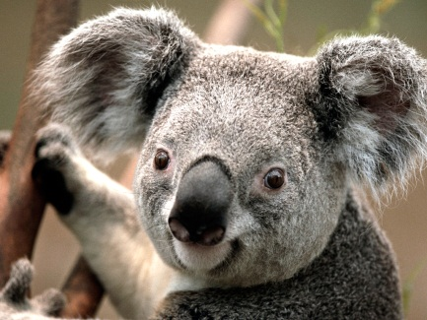
Rozvinutý zápis čísla pomocí mocnin 10.
Zapište pomocí mocnin 10:
1
10
100
1000
0,1
0,01
10⁰
10¹
10 ²
10³
10⁻¹
10⁻²

Slide 5
Příklady:
Zapište pomocí rozvinutého zápisu a s využitím mocnin 10
456 908, 3
4009,456
532,504
4 567 300,44
7609,75

Slide 6
Řešení:
4.10⁵ + 5.10⁴ + 6.10³ + 9.10² + 8.10⁰ + 3.10⁻¹
4.10³ + 9.10⁰ + 4.10⁻¹ + 5.10⁻² + 6.10⁻³
5.10² + 3.10¹ + 2.10⁰ + 5.10⁻¹ + 4.10⁻³
4.10⁶ + 5.10⁵ + 6.10⁴ + 7.10³ + 3.10² + 4.10⁻¹ + 4.10⁻²
7.10³ + 6.10² + 9.10⁰ +7.10⁻¹ + 5.10⁻²

Slide 7
ÚKOL:
Rozdělte se na skupiny po 3.
Každá skupina si určí pořadí.
Každý člen skupiny zapíše nějaké číslo s minimálním počtem cifer 4 a maximálním 8.
První člen skupiny zadá číslo ostatním .
Úkolem je přepsat toto číslo pomocí rozvinutého zápisu.

Slide 8
Zajímavost:
Jak velká čísla mohou být?
Googol je číslo 10¹⁰⁰.
Lze ho také zapsat jako 1 následovanou sto nulami.

Slide 9
Citace:
Bibliografická citace z Wikipedie
Googol. In Wikipedia : the free encyclopedia [online]. St. Petersburg (Florida) : Wikipedia Foundation, [cit. 2011-11-19]. Dostupné z WWW: <http://cs.wikipedia.org/wiki/Googol>.
http://office.microsoft.com

